Slide 1
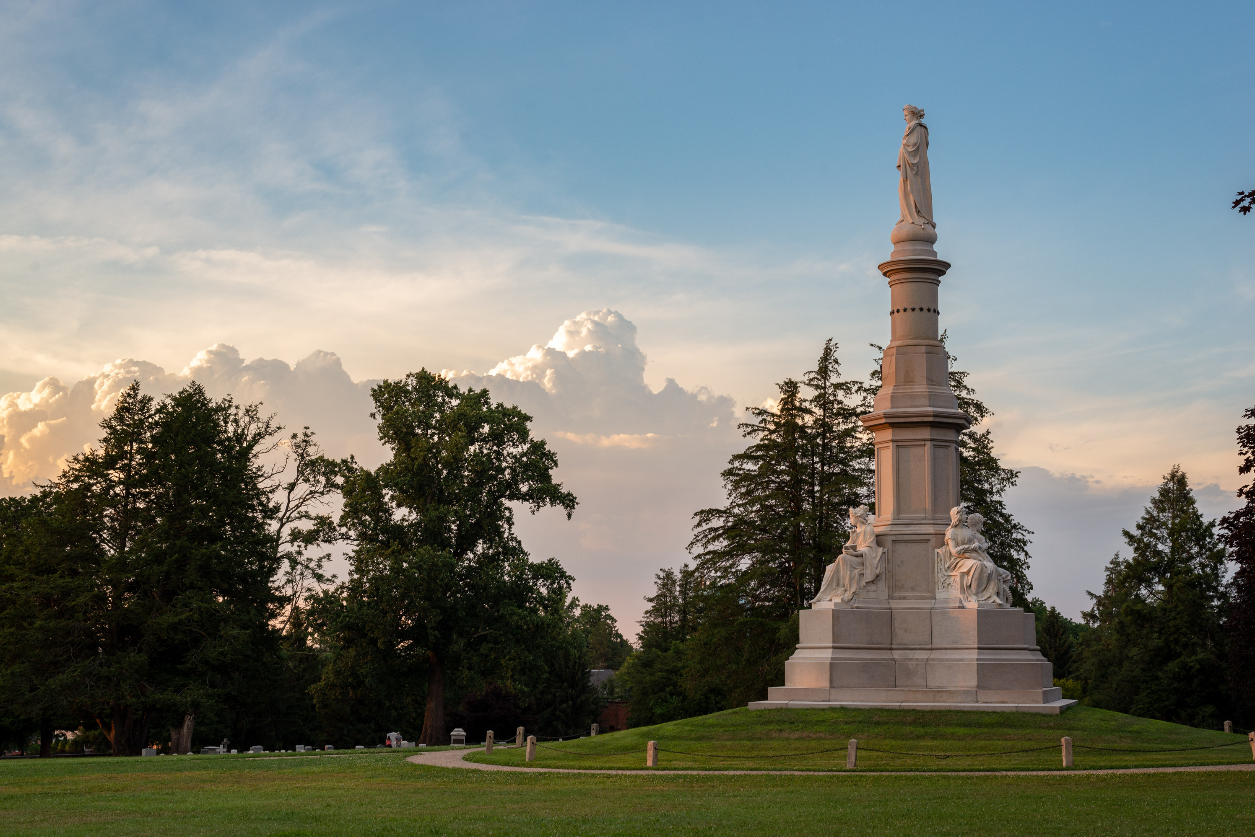
Bellah 2:
USA og Borgerkrigen

Slide 2
Borgerkrigen
Fandt sted fra 1861-1865.
Den stod mellem unionen (nordstaterne) og konføderationen (sydstaterne)
Stridspunkterne:
Nord: modstand mod slavesystemet – pga nye stater ville balancen ift. slaveri skifte i kongressen. (ingen nye stater kunne se noget positivt i slavesystemet.
Syd ønskede at beholde slavesystemet.
Derfor forsøgte de at opbygge en konføderation = sammenslutning af stater, der arbejder sammen, men har mere selvbestemmelse.
De samme stater ønsker også mere selvbestemmelse i dag.

Slide 3
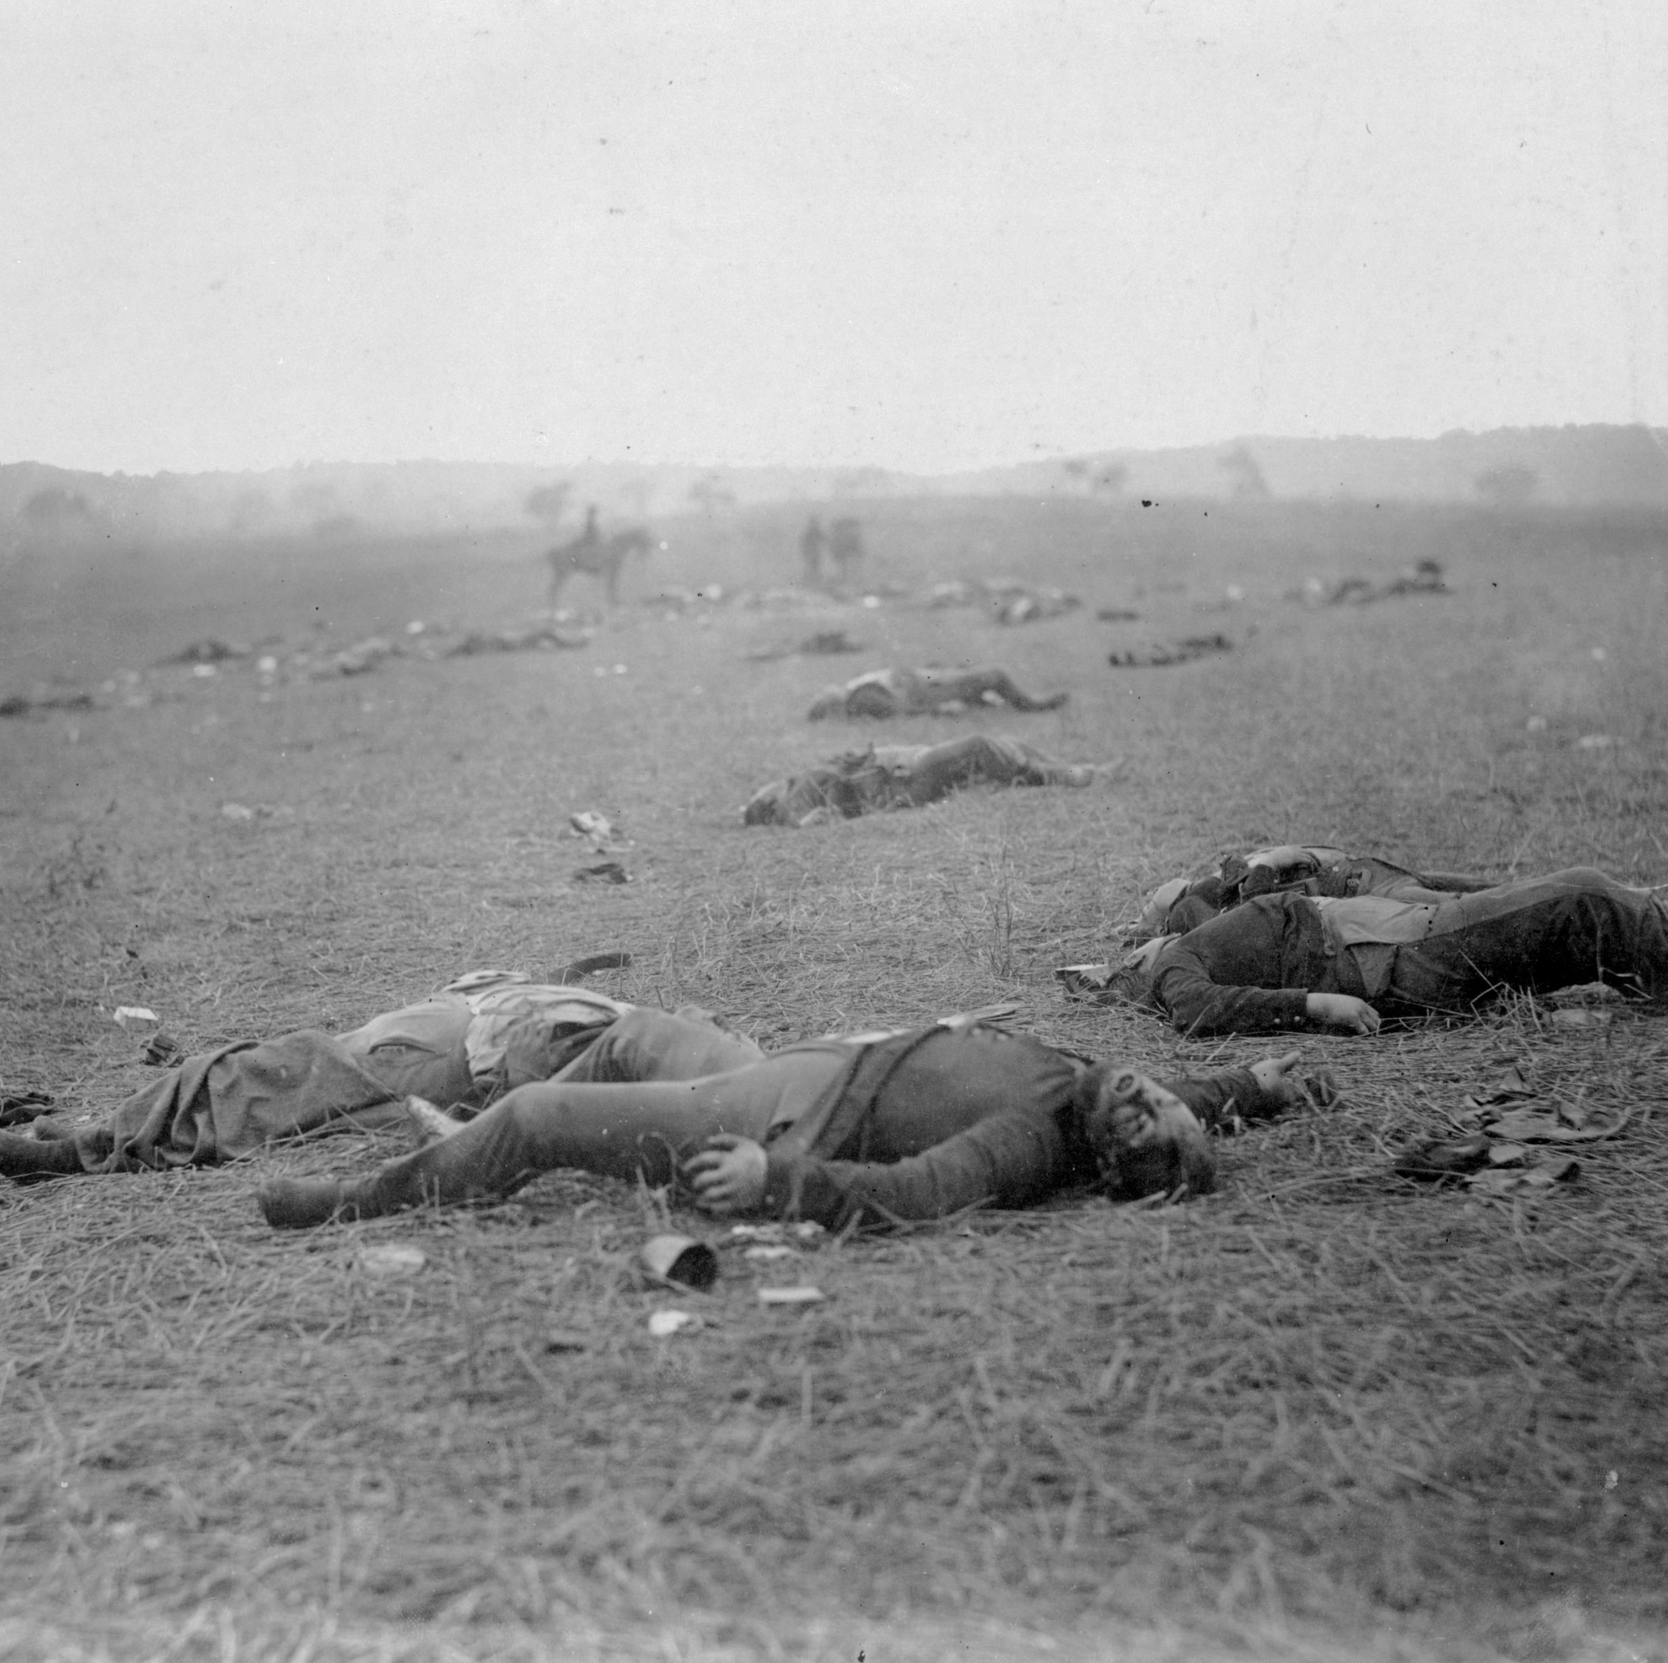
borgerkrigen – umådelig blodig.
Ialt ca 700.000 døde ud af en befolkning på ca 30 mio.
Ødelagde store dele af særligt sydstaterne.
Washington DC blev brændt ned.
Billedet: døde fra Slaget ved Gettysburg.
Notes:
By Timothy H. O'Sullivan - This image is available from the United States Library of Congress's Prints and Photographs divisionunder the digital ID ppmsc.00168.This tag does not indicate the copyright status of the attached work. A normal copyright tag is still required. See Commons:Licensing., Public Domain, https://commons.wikimedia.org/w/index.php?curid=175458

Slide 4
Bellahs tekst:
Hvilken rolle spiller borgerkrigen for amerikansk civilreligion?

Slide 5
Civilreligion og borgerkrigen
Hvilken betydning har Lincoln for civilreligionen?
Diskuter sætningen:

Slide 6
Diskuter følgende citat ift. civilreligion og guds rolle ift. USA.
Vi må nok antage, at det amerikanske slaveri er en af de forbrydelser, som med Guds fremsynethed nødvendigvis måtte finde sted.Note Men slaveriet er blevet fortsat ud over den tid, som Gud havde fastsat, og han agter nu at afskaffe det. Han giver både Nord og Syd denne forfærdelige krig som smerte, som de, der var skyld i denne forbrydelse, fortjener. Kan vi se krigen som en afvigelse fra de guddommelige egenskaber, som de, der tror på en levende Gud, altid tilskriver ham?Note Kærligt håber vi på, indtrængende beder vi til at denne vældige krigssvøbe må forsvinde så hurtigt som muligt. Og dog, hvis det er Guds vilje, at krigen skal forsætte indtil al den rigdom er gået tabt, som er samlet af slaven i løbet af to hundrede og halvtreds års ugengældt hårdt arbejde,Note og indtil hver dråbe, der har flydt fra pisken skal gengældes ved det blod, der flyder fra sværdet,Note som det blev sagt for tre tusind år siden, så må det stadig siges, at Herrens dom er fuldstændig sand og retfærdig.
Afslutningen: 'Med ondskabsfuldhed mod ingen, med barmhjertighed mod alle'.

Slide 7
Helligdage
Hvad fejres og med hjem?
Memorial Day
Independence Day (4. juli)
Thanksgiving.

Slide 8
Gettysburg-talen, 19. nov. 1863
Abraham Lincoln
For fire snese og syv år siden frembragte vore fædre et nyt land på dette kontinent, undfanget i frihed og viet til den tanke, at alle mænd er skabt lige.
Nu er vi optaget af en stor borgerkrig, som afprøver om denne nation, eller en hvilken som helst nation, således undfanget og således viet kan holde ud. Vi er mødtes på en stor slagmark i denne krig. Vi er kommet for at indvie en del af denne mark som et endeligt hvilested for dem, som her gav deres liv, for at denne nation kan leve. Det er en helt igennem passende og rigtig ting, at vi gør dette.
Men i en større sammenhæng kan vi ikke dedikere – kan vi ikke indvie – kan vi ikke helliggøre denne jord. De tapre mænd, levende og døde, som kæmpede her, har indviet den, langt mere end vores beskedne styrke kan gøre til eller fra. Verden vil ikke lægge mærke til eller huske, hvad vi siger her, men den kan aldrig glemme, hvad de gjorde her. Det er op til os, de levende, at være viet her til den store opgave, som fortsat står foran os – at disse ærede døde bibringer os en større hengivenhed for den sag, som de ofrede det sidste fulde mål – så vi her højtideligt beslutter, at disse døde ikke skal være døde forgæves – at denne nation, under Gud, skal have en frihedens genfødsel – og at regering af folket, ved folket og for folket ikke skal visne bort fra jorden.

Slide 9
spørgsmål
Hvordan defineres USA i talen?
Hvorfor er stedet Gettysburg noget særligt?
Hvad skal ofrene få de levende til at gøre?
Hvilken rolle spiller USA i talen?

Slide 10
Den samlede fortælling
Elementer i fortællingen | Svarer til (tænk gammeltestamentligt)
Før udvandringen
Udvandringen
Washington
Borgerkrigen
Lincoln
Det perfekte samfund iflg Kennedy

Slide 11
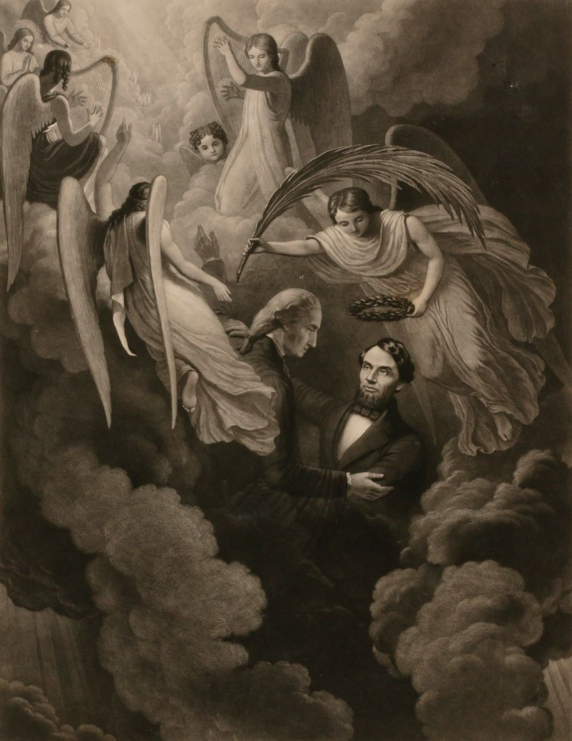
Abraham Lincoln efter sin død.
John Sartain, W. H. Hermans:
Abraham Lincoln the Martyr, ca. 1866,
Smithsonian American Art Museum,
https://americanart.si.edu/artwork/abraham-lincoln-martyr-21635
Notes:
4: John Sartain, W. H. Hermans, Abraham Lincoln the Martyr, ca. 1866, Smithsonian American Art Museum, https://americanart.si.edu/artwork/abraham-lincoln-martyr-21635 (0,5 side)

Slide 12
Gettysburg som helligsted

